Slide 1
PDF
DI_CF03_1_Conceptos_empresas

Slide 2

Indicaciones para la producción
Para comprender la dinámica de las empresas en Colombia, lo primero que se debe tener claro es la perspectiva legal. En este orden de ideas, surgen algunos conceptos que se deben apropiar:
1. Razón social
Es el nombre con el cual se identifica una empresa en términos mercantiles, es decir, representa su existencia a nivel jurídico.
Referencias de las imágenes:

Slide 3


Indicaciones para la producción
2. Marca
Es la denominación con la cual la empresa quiere ser identificada en el mercado, generalmente es un nombre corto o de fácil recordación.
Referencias de las imágenes:
https://www.shutterstock.com/es/image-vector/simple-vector-logo-business-company-happy-2089254070
https://www.shutterstock.com/es/image-vector/chess-logo-illustration-queen-on-white-1730074714

Slide 4


Indicaciones para la producción
3. Número de Identificación Tributario o NIT
Es un número con el cual se reconoce la empresa, podría compararse el NIT con el número de identificación de una persona. En Colombia, el NIT es asignado por la DIAN y las Cámaras de Comercio, está compuesto por 10 números en total, de los cuales se conocen los 9 primeros como los dígitos del NIT y el último de ellos va antecedido de un guion y se denomina dígito de verificación (DV).
Referencias de las imágenes:
https://www.shutterstock.com/es/image-vector/number-font-template-set-numbers-logo-487132789

Slide 5

Indicaciones para la producción
4. Objeto social
Hace alusión a la principal actividad económica que realiza la empresa, es decir, a qué se dedica y lo que representa su mayor fuente de ingresos (ganancias). En Colombia, una empresa puede matricular una actividad principal, una actividad secundaria y dos actividades adicionales, es decir, en total podría desempeñar hasta cuatro actividades económicas.
Referencias de las imágenes:
https://www.shutterstock.com/es/image-photo/double-exposure-success-businessman-working-office-500705074

Slide 6
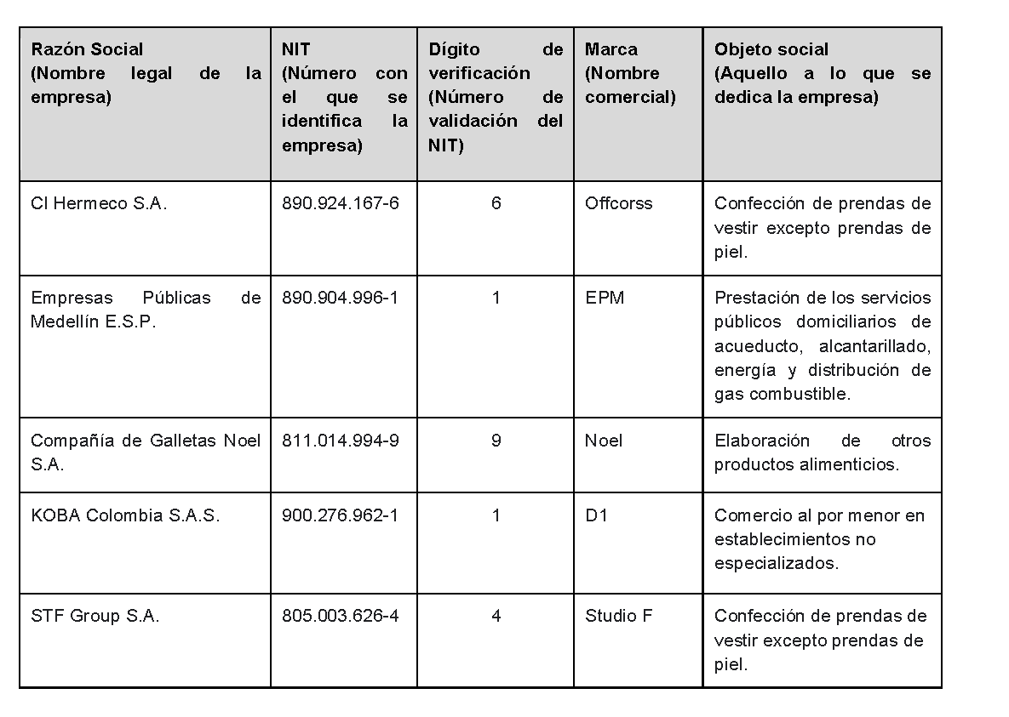
Indicaciones para la producción
Cabe mencionar que no existe una relación directa entre el NIT y el objeto social, dado que el NIT está asociado a la empresa o persona natural, mientras que el objeto social está relacionado con los bienes y servicios que produce o presta la empresa (según sea el caso). En Colombia, la información anterior, se encuentra compilada en el RUT (Registro Único Tributario) que es un documento que es gestionado y entregado por la Dirección de Impuestos y Aduanas Nacionales (DIAN) para todas aquellas personas y empresas que realizan cualquier actividad económica. A continuación, se planteará un caso práctico para entender mejor estos conceptos:
La tabla se encuentra con los textos editables en la carpeta Tablas / Objeto_social.

Slide 7
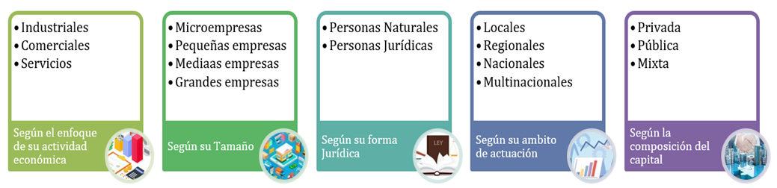
Indicaciones para la producción
La razón social generalmente obedece a una denominación legal mientras que el NIT son números que identifican a nivel tributario a una empresa, la marca es un icono, nombre, signo de cómo usualmente se conoce la empresa en el mercado, por ejemplo, las personas conocen a Tiendas D1, pero no a Koba Colombia, cuando en términos prácticos es la misma empresa. También vale la pena resaltar que en Colombia las empresas tienen diferentes tipos de clasificaciones, que son útiles para comprender su dinámica, contextualizarlas e incluso realizar análisis comparativos. En la siguiente imagen se muestra a nivel de esquema este detalle para mayor comprensión:
La tabla se encuentra con los textos editables en la carpeta Imagenes / Razon_social

Slide 8

Indicaciones para la producción
5. Clasificación de las empresas según el enfoque de la actividad económica
Las empresas tienen objetos sociales específicos; sin embargo, para tener una mayor agrupación existen en la economía tres grandes grupos para clasificarlas, estas son:
Las empresas industriales: son aquellas que transforman materia prima u otros bienes para convertirlos en otros productos.
Referencias de las imágenes:
https://www.shutterstock.com/es/image-photo/technologist-doing-quality-control-apple-fruit-1937557255

Slide 9

Indicaciones para la producción
Las empresas comerciales: son aquellas que compran y venden productos.
Referencias de las imágenes:
https://www.shutterstock.com/es/image-photo/counting-inventory-stockroom-106998704

Slide 10

Indicaciones para la producción
Las empresas de servicios: son aquellas que venden servicios intangibles.
Referencias de las imágenes:
https://www.shutterstock.com/es/image-photo/cleaners-clean-empty-office-space-photo-1791136307

Slide 11



Indicaciones para la producción
Ejemplo de lo anterior es Sofasa, una empresa dedicada a la producción de vehículos, por tanto es una empresa industrial. Vehículos al volante es una organización dedicada a la venta de estos carros por ello, es una empresa comercial y el taller de vehículos al Volante que tiene por función brindar mantenimiento a los vehículos es una empresa de servicios.
Referencias de las imágenes:
https://www.shutterstock.com/es/image-photo/welding-arm-on-automobile-production-line-732811756
https://www.shutterstock.com/es/image-photo/couple-dealer-selling-cars-look-car-1496675348
https://www.shutterstock.com/es/image-photo/caucasian-male-mechanic-repairs-car-garage-1937901727

Slide 12
Indicaciones para la producción
6. Clasificación según el tamaño de la empresa
Hasta la Ley 905 de 2004, el tamaño de las empresas colombianas se definía a partir del monto de los activos (todo aquello que tiene la empresa) y el número de empleados; sin embargo, con la cada vez mayor participación en la economía colombiana de las multinacionales, las startup (emprendimientos basados en innovación) y las empresas digitales y tecnológicas, en 2019 el Ministerio de Comercio, Industria y Turismo de Colombia clasificó las empresas según su actividad económica y la relación con los ingresos obtenidos en el desempeño de su actividad económica, lo cual constituye una perspectiva más acorde con el desarrollo actual del mercado, en la tabla que se expone a continuación se muestra cómo se establece este lineamiento:
Clasificación | Manufactura | Servicios | Comercio
Microempresas | Hasta $895.488.252 | Hasta $1.253.675.952 | Hasta $1.701.401.076
Pequeñas empresas | Superior a $895.488.252 y hasta $7.790.629.980 | Superior a $1.253.675.952 y hasta $5.014.665.804 | Superior a $1.701.401.076 y hasta $16.387:172.784
Medianas empresas | Superior a $7.790.629.980 y hasta $65.996.416.260 | Superior a $5.014.665.804 y hasta $18.357.224.136 | Superior a $16.387.172.784 y hasta $82.114.938.768
Grandes empresas | Superior a $65.996.416.260 | Superior a $18.357.224.136 | Superior a $82.114.938.768
La tabla se encuentra con los textos editables en la carpeta Tablas / Clasificacion_empresas

Slide 13

Indicaciones para la producción
Clasificación según su forma jurídica: en Colombia una persona puede desempeñar una actividad empresarial y matricular un establecimiento de comercio, en este caso se denominará persona natural o puede decidir tener una empresa, lo cual si bien muestra una mayor estructura, lleva inmersas varias obligaciones legales y tributarias, en este segundo caso se denominará persona jurídica.
Clasificación según su ámbito de actuación: el ámbito de actuación representa la cobertura geográfica donde una empresa tiene presencia. Para el caso colombiano, se denomina ámbito de actuación local si la empresa tiene un alcance municipal en el desarrollo de su actividad económica, regional si tiene un alcance departamental, nacional si tiene alcance a nivel país o multinacional si opera en al menos dos países.
Referencias de las imágenes:
https://www.shutterstock.com/es/image-vector/global-business-expansion-open-company-branches-1996257029

Slide 14
Indicaciones para la producción
Así entonces, si la empresa Taconcitos Ltda. desarrolla su actividad en el municipio de Medellín, su ámbito de actuación es local; ocho meses después abren cuatro tiendas en otros municipios ubicados en Antioquia, por tanto, su ámbito cambió a regional. Al cabo de un año logran abrir tres puntos de venta nuevos en Bogotá, Cali y Barranquilla, por tanto, ahora ya tienen alcance Nacional. En este sentido, cabe resaltar que este cambio en su ámbito de actuación implicará ajustes en el número de establecimientos que tiene matriculados en la DIAN.
Asimismo, la empresa deberá revisar si con dicha ampliación de mercado se generó un cambio en su tamaño, dado que al incursionar en nuevos mercados necesariamente implicará costos y gastos adicionales, que a su vez deberán verse reflejados en mayores ventas.
Referencias de las imágenes:
Dar clic para ver la imagen
Imagen botones
Imagen home

Slide 15

Indicaciones para la producción
Clasificación según la composición del capital: una empresa será pública si su capital proviene del Estado, será privada si su capital procede de personas particulares y será mixto si la composición tiene componente público y privado.
Es importante mencionar que cualquier cambio de la empresa, asociado a alguno de los elementos previamente mencionados, implica una actualización en el RUT (Registro Único Tributario), dado que dichas variaciones pueden tener implicaciones en el cambio de su objeto social, sus actividades económicas, e información relevante que impacte sus obligaciones tributarias (es decir, en términos de impuestos).
Referencias de las imágenes:
Dar clic para ver la imagen

Slide 16
Indicaciones para la producción
7. Características de las empresas
Como se mencionó previamente, las empresas se diferencian unas de otras principalmente por su actividad económica, su forma jurídica, el tamaño, su ámbito de actuación y la procedencia de capital; sin embargo, tienen características comunes, tales como:
Se convierten en herramientas para apalancar el desarrollo y crecimiento económico de la región donde hagan presencia, siempre y cuando ejerzan sus actividades de forma legal.
Su finalidad general es obtener ganancias, con el fin de atender sus obligaciones y satisfacer las expectativas de sus propietarios.
Desde el punto de vista social, son habilitadoras del cumplimiento de metas corporativas, grupales e individuales.
Desempeñan mínimo una actividad económica y en caso de cambiarla deben revisar los impactos jurídicos de su decisión.
Los bienes que fabrican o servicios que prestan satisfacen una necesidad específica.
Cuentan con talento humano, que según el perfil y nivel de especialización aportan a la operación de la empresa.
Referencias de las imágenes:

Slide 17
Indicaciones para la producción
Las empresas con el fin de operar deben poder disponer de recursos técnicos y/o tecnológicos (herramientas, bienes y/o insumos) que garanticen su funcionamiento.
Tienen jerarquías, es decir, tiene una estructura a partir de la cual se establecen las relaciones de mando, por tanto, las diferentes áreas o procesos que la conforman tienen claro su importancia, actividades y aporte al cumplimiento de los objetivos empresariales.
Su razón social y NIT las hacen únicas, las identifica y diferencia de las demás.
Son impactadas por los factores del entorno, ello significa que al margen de su estrategia y desempeño las variables exógenas las afectan de manera positiva o negativa (según el alcance del fenómeno).
El centro de su estrategia deberían ser los clientes, ya que son ellos los que permiten que la empresa cumpla exitosamente con su objeto social.
Tienen grandes retos como consecuencia de la cada vez mayor apertura de los mercados que ha originado grandes avances tecnológicos, clientes más informados y escenarios de competencia creciente.
Referencias de las imágenes:

Slide 18
Indicaciones para la producción
El desempeño de la empresa se evidencia a través de los indicadores, que permiten medir y ver su desempeño en tiempo presente y a nivel comparativo a través de los históricos (datos de períodos anteriores).
Las empresas deben ser autosostenibles, es decir, ellas por sí mismas deben estar en la capacidad de cubrir sus costos, gastos y generar un excedente.
Satisfacen necesidades
Desempeño medido en indicadores
Talento humano
Los clientes como foco
Empresa
Recursos técnicos y tecnológicos
Referencias de las imágenes:
Construcción experta.
Razón social y NIT las hace únicas
Competencia
Jerarquías

